Slide 1
Sav- bázis reakciók 3.
Közömbösítési reakciók

Slide 2
1. Nátrium- hidroxid reakciója sósavval

Slide 3
2. Összefoglaló indikátortáblázat és pH -értékek:
indikátor | Savas kh. | Semleges kh. | Lúgos kh.
Univerzális ind. | Piros | Zöld | Kék
Lakmusz | Piros | Lila | Kék
Fenolftalein | Színtelen | Színtelen | Piros
pH érték | 0 ≤ pH < 7 | pH = 7 | 7< pH ≤ 14

Slide 4
3. Összefüggés az ionok aránya és az oldat kémhatása között:
Ionok aránya | kémhatás
[H⁺ ] > [OH⁻ ] | savas
[H⁺ ] = [OH⁻ ] | semleges
[H⁺ ] < [OH⁻ ] | lúgos

Slide 5
4. Sav-bázis reakciók fogalma:
Sav-bázis reakcióknak az olyan kémiai reakciókat nevezzük, amelyekben hidrogénion (proton) átadás történik. A közömbösítés is sav-bázis reakció.
A közömbösítés olyan kémiai reakció, amelyben a sav hidrogénionjai és a bázis hidroxidionjai semleges kémhatású vízmolekulákká egyesülnek.

Slide 6
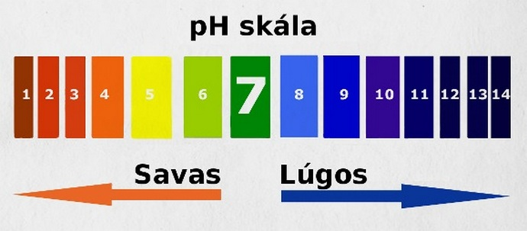
5. pH-skála

Slide 8
